Slide 1
Παράγοντες απόδοσης ημιμαραθωνίου και μαραθωνίου δρόμου: προπονητική προσέγγιση
1^{ο} Επιμορφωτικό Σεμινάριο:
«Δρόμοι ημιαντοχής - αντοχής στην Ελλάδα»
ΣΤΑΥΡΟΣ ΚΑΡΡΕΣ
Ομοσπονδιακός Προπονητής ΣΕΓΑΣ
9/3/2024

Slide 2
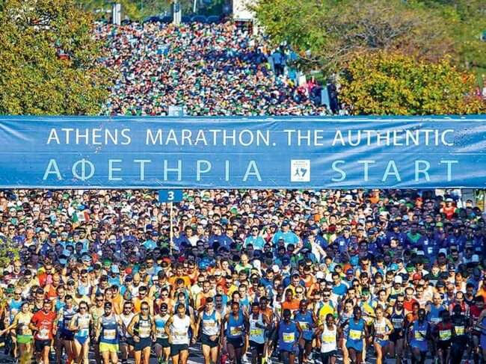
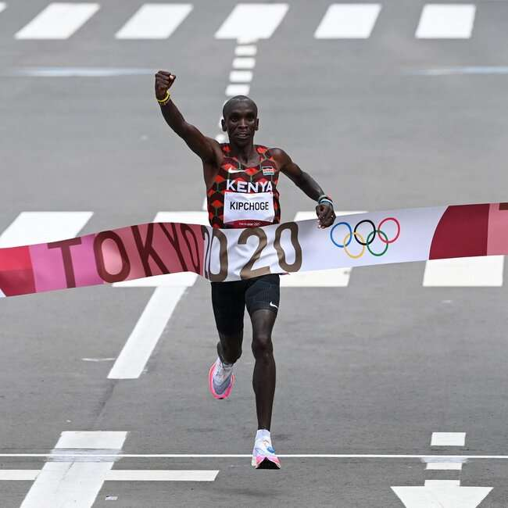

Slide 3
Ποιοι είναι οι βασικοί παράγοντες που επηρεάζουν την απόδοση ;;;

Slide 4
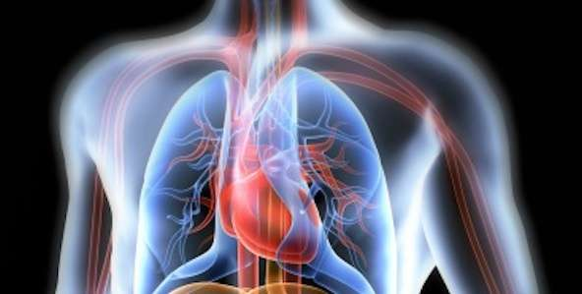
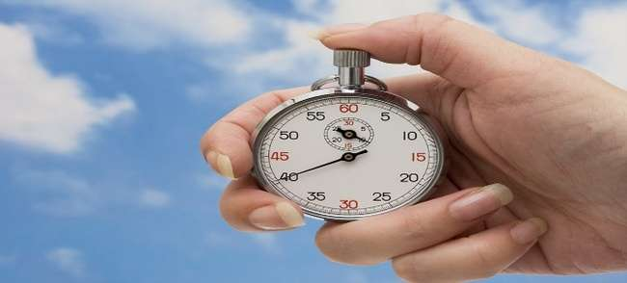
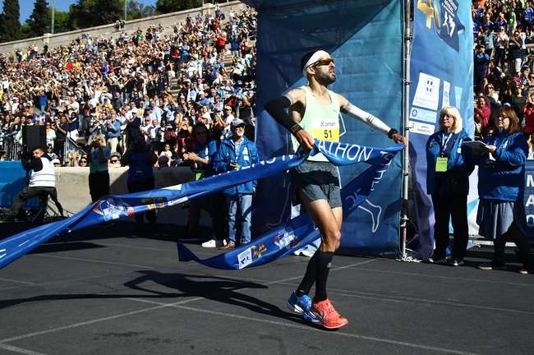
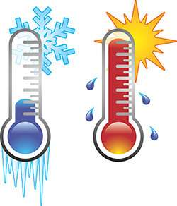
Notes:
Φυσιολογικές παράμετροι + Τακτική + Περιβαλλοντικές παράμετροι + Προπονητικό πρόγραμμα

Slide 5
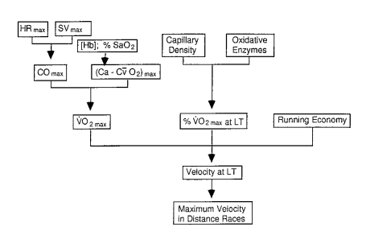
Φυσιολογικές Παράμετροι
(Bassett & Howley, 1997)
Notes:
Η ταχύτητα που έχουν στον αγώνα οι δρομείς αντοχής εξαρτάται από την ταχύτητα που έχουν στο κατώφλι (γαλακτικό κατώφλι). Το κατώφλι εξαρτάται από την μέγιστη πρόσληψη οξυγόνου, το ποσοστό της μέγιστης πρόσληψης οξυγόνου που χρησιμοποιούν στην ταχύτητα που αντιστοιχεί στο γαλακτικό κατώφλι και από τη δρομική οικονομία.

Slide 6
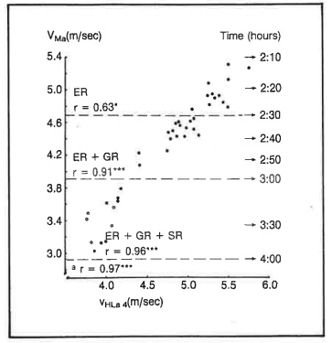
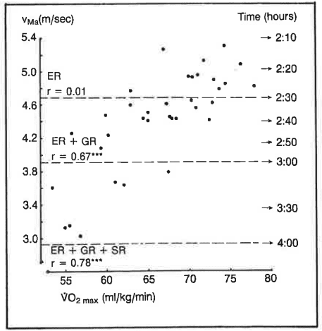
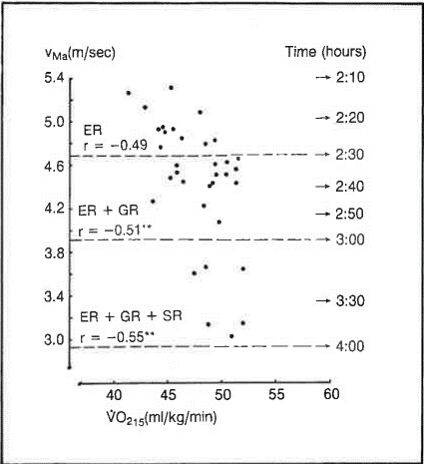
(Sjodin & Svedenhag, 1985)
Notes:
ER → Elite Runners, GR → Good Runners, SL → Slow Runners
Σχήμα 1: ταχύτητα στο μαραθώνιο με ταχύτητα στο γαλακτικό (αναερόβιο) κατώφλι → Πολύ υψηλή συσχέτιση στο σύνολο του δείγματος και στους ER+GR, μέτρια συσχέτιση στους ER
Σχήμα 2: ταχύτητα στο μαραθώνιο με VO2max → μέτρια προς υψηλή συσχέτιση στο σύνολο του δείγματος και στους GR + ER, καμία συσχέτιση στους ER
Σχήμα 3: ταχύτητα στο μαραθώνιο με δρομική οικονομία → μέτρια συσχέτιση και στις 3 κατηγορίες

Slide 7
Τακτική
Πιο ισορροπημένη τακτική ακολουθούν:
Αθλητές υψηλότερου επιπέδου vs αθλητές χαμηλότερου επιπέδου
(Hanley, 2015, Renfree & St Clair Gibson, 2013, Ely et al., 2008, Santos-Lozano et al., 2014, Haney & Mercer, 2011)
Γυναίκες vs Άνδρες
(Hanley, 2016, Trubee, 2011, Trubee et al., 2014, March et al., 2011, Deaner et al., 2015)
Πιο έμπειροι δρομείς vs αρχάριοι δρομείς
(March et al., 2011)
Notes:
Για το θέμα του φύλου, ο trubee και οι συνεργάτες του (2014) διαπιστώνουν ότι η διαφορά στην τακτική μεταξύ ανδρών και γυναικών μάλλον εστιάζεται στους δρομείς χαμηλότερου επιπέδου, αφού στο υψηλότερο επίπεδο άνδρες και γυναίκες ακολουθούν παρόμοια τακτική

Slide 8
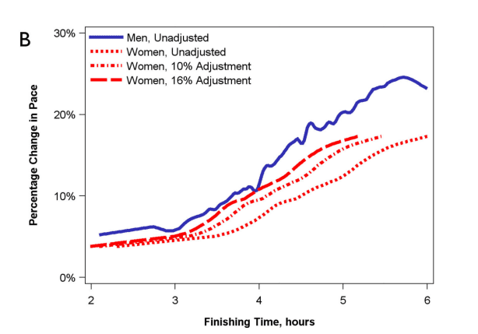
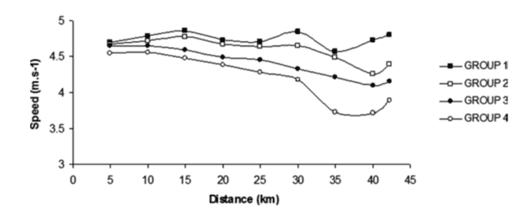
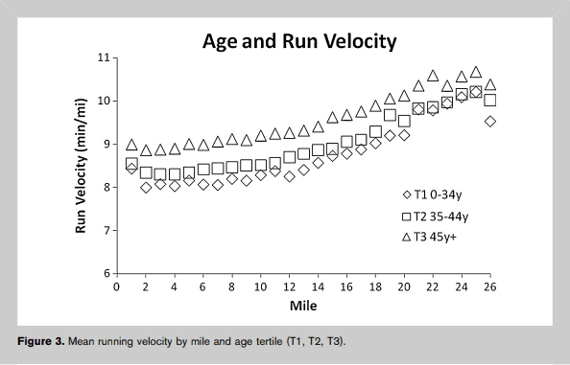
Renfree & St Clair Gibson, 2013
Deaner et al., 2015
March et al., 2011
Notes:
Σχήμα 1 (πάνω αριστερά): αθλήτριες διαφορετικών επιπέδων, όσο υψηλότερο το επίπεδο τόσο μικρότερες μεταβολές είχε η ταχύτητά τους ανά 5χλμ (Παγκόσμιο Πρωτάθλημα Μαραθωνίου Γυναικών)
Σχήμα 2 (πάνω δεξιά): υψηλότερα ποσοστά μεταβολής του ρυθμού στους άνδρες (μπλε γραμμή) σε σχέση με τις γυναίκες (κόκκινες γραμμές)
Σχήμα 3 (κάτω): οι μεγαλύτεροι ηλικιακά δρομείς διατηρούσαν πιο σταθερό ρυθμό σε σχέση με τους νεαρότερους, κάτι που αποδίδεται κυρίως στην εμπειρία τους

Slide 9
Περιβαλλοντικές συνθήκες
↑1 ºC → ↑ 20’’ στους Άνδρες & ↑ 21’’ στις Γυναίκες στην επίδοση των νικητών/ νικητριών
(Miller-Rushing et al., 2012)
Απόκλιση Επίδοσης → Τ_{ambient} (r=0,66-0,73), Εγκατάληψη → T_{ambient} + Σχετική Υγρασία (r=0,72)
(Vihma, 2010)
Notes:
1^{ο} bullet : Στο μαραθώνιος της Βοστώνης

Slide 10
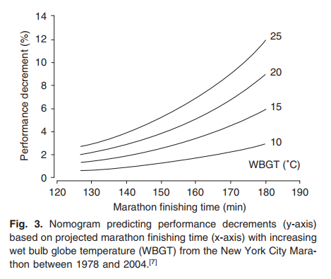
(Ely et al., 2007)
Notes:
Όσο αυξάνεται η θερμοκρασία πάνω από τους 10 βαθμούς Κελσίου, τόσο μεγαλύτερο είναι και το ποσοστό μείωσης της απόδοσης των μαραθωνοδρόμων. Ακόμη και στην ίδια θερμοκρασία όμως, το ποσοστό μείωσης της απόδοσης είναι μεγαλύτερο στους πιο αργούς δρομείς.

Slide 11
Προπονητικές παράμετροι
Η επίδοση στο Μαραθώνιο και τον Ημιμαραθώνιο συσχετίζεται με:
τον Όγκο της Προπόνησης
(Barandum et al., 2012, Foster et al., 1977, Tanda, 2011, Bale et al., 1985, Hagan et al., 1987)
την Ένταση της Προπόνησης
(Knechtle et al., 2011, Barandum et al., 2012, Knechtle, 2014, Schmid et al., 2012, Tanda, 2011, Bale et al., 1985, Hagan et al., 1987)
την Συχνότητα της Προπόνησης
(Barandum et al., 2012, Tanda, 2011, Hagan et al., 1987)

Slide 12
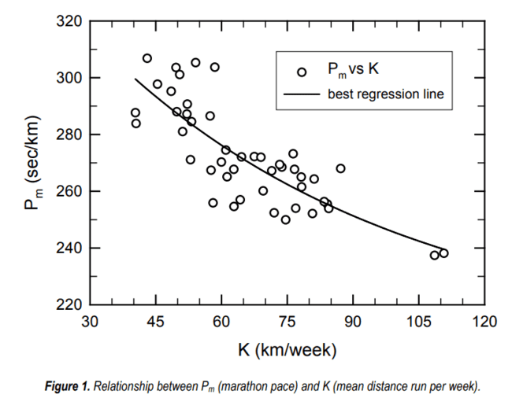
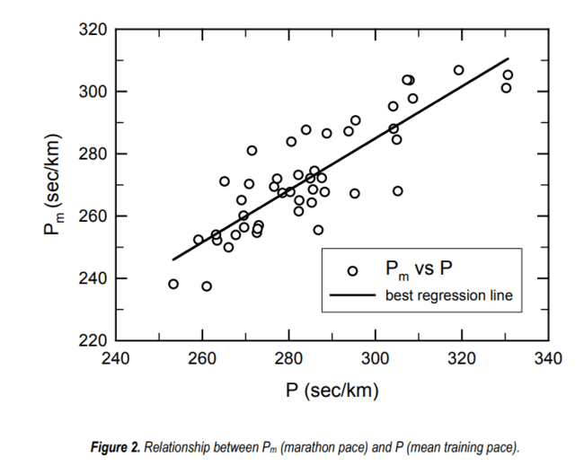
Tanda, 2011
Notes:
1^{ο} διάγραμμα → σχέση ρυθμού αγώνα με εβδομαδιαίο χιλιομετρικό όγκο
2^{ο} διάγραμμα → σχέση ρυθμού αγώνα με μέσο ρυθμό στην προπόνηση (ένταση προπόνησης)

Slide 13
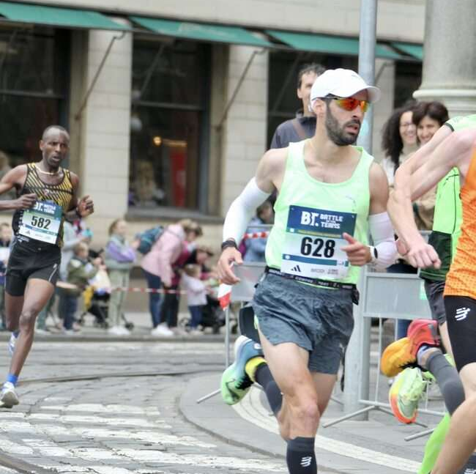
Από τη θεωρία …
… στην πράξη!!!
Η περίπτωση του αθλητή Π.Κ.

Slide 14
Προπονητικός Προγραμματισμός Π.Κ. (27 εβδομάδες)
Προπονητικός Κύκλος | Διάρκεια | Ημερομηνίες | Εύρος Εβδ. Προπον. Όγκου | Μέσος Όρος Προπ. Όγκου
A’ Κύκλος Προετοιμασίας – 1^{ος} Μεσόκυκλος | 2+6 εβδομάδες | 8/5 έως 21/5/2023 Covid & 22/5 έως 2/7/2023 | 20-30 km & 70-90 km | 30 km & 80 km
A’ Κύκλος Προετοιμασίας – 2^{ος} Μεσόκυκλος | 4 εβδομάδες | 3/7 έως 30/7/2023 | 120-140 km | 130 km
B’ Κύκλος Προετοιμασίας – 1^{ος} Μεσόκυκλος | 4 εβδομάδες | 31/7 έως 27/8/2023 | 160-180 km | 170 km
B’ Κύκλος Προετοιμασίας – 2^{ος} Μεσόκυκλος | 4 εβδομάδες | 28/8 έως 17/9/2023 + 18/9 έως 24/9/2023* | 160-170 km 135 km* | 170 km
Γ’ Κύκλος Προετοιμασίας – 1^{ος} Μεσόκυκλος | 4 εβδομάδες | 25/9 έως 15/10/2023 + 16/10 έως 22/10/2023* | 160-170 km | 170 km
Γ’ Κύκλος Προετοιμασίας – 2^{ος} Μεσόκυκλος | 3 εβδομάδες | 23/10 έως 29/10/2023 30/10 έως 5/11/2023 6/11 έως 12/11/2023** | 165 km 145 km 135 km | 145 km
Μεταβατική περίοδος | 2 εβδομάδες | 13/11 έως 26/11/2023

Slide 15
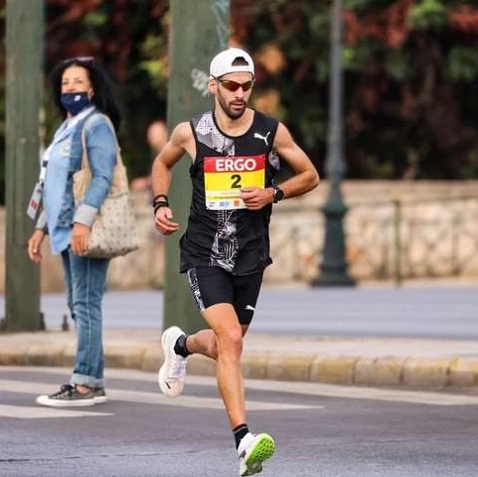
Α’ Κύκλος Προετοιμασίας – 1^{ος} Μεσόκυκλος (6 εβδομάδες)
6-7 προπονήσεις/ εβδομάδα
2 φορές ενδυνάμωση
2 φορές κομμάτια
“μικρά” κομμάτια (150m – 400m) [~ 2,5 km]
“μεγάλα” κομμάτια (800m – 10000m) [6-10 km]
2 φορές συνεχόμενο (10-14 km)
1 Long Run (16-32 km)

Slide 16
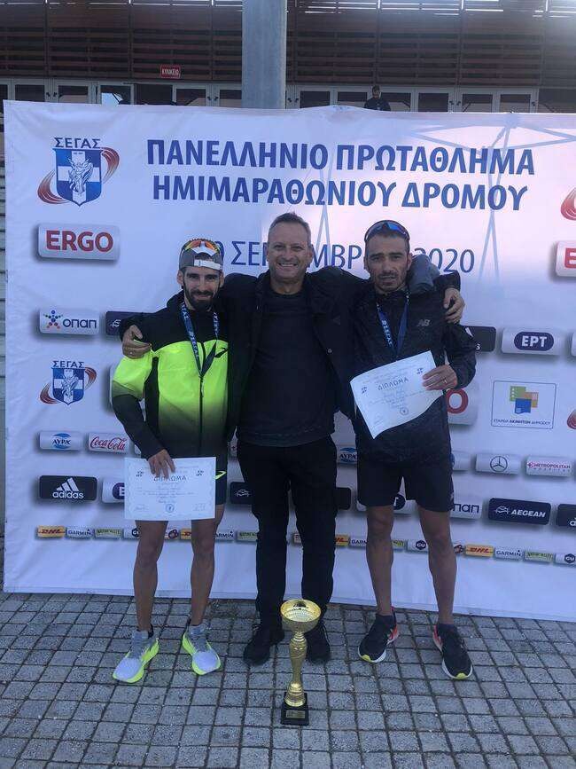
Α’ Κύκλος Προετοιμασίας – 2^{ος} Μεσόκυκλος (4 εβδομάδες)
9-10 προπονήσεις/ εβδομάδα (2-3 διπλές προπονήσεις)
2 φορές ενδυνάμωση
2 φορές κομμάτια
“μικρά” κομμάτια (250m – 500m) [4,5-6 km/ προπόνηση]
“μεγάλα” κομμάτια (1000m – 15000m) [8-15 km/ προπόνηση]
5 φορές συνεχόμενο (8-18 km)
1 Long Run (23-26 km)

Slide 17
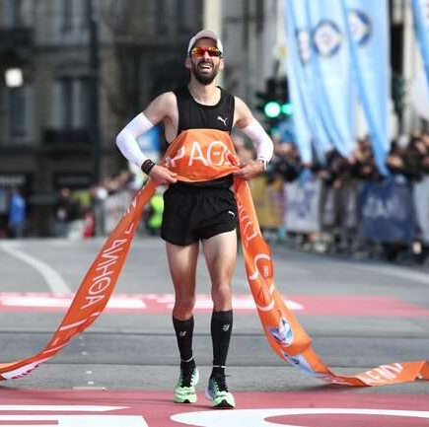
Β’ Κύκλος Προετοιμασίας – 1^{ος} Μεσόκυκλος (4 εβδομάδες)
9-13 προπονήσεις/ εβδομάδα (2-6 διπλές προπονήσεις)
2-3 φορές ενδυνάμωση
2 φορές κομμάτια
“μικρά” κομμάτια (300m – 500m) [6-8 km/ προπόνηση]
“μεγάλα” κομμάτια (1000m – 5000m) [10-12 km/ προπόνηση]
4-8 φορές συνεχόμενο (8-18 km)
1 Long Run (25-30 km)
27/8/2023 ΗΜΙΜΑΡΑΘΩΝΙΟΣ ΧΙΟΥ

Slide 18
Β’ Κύκλος Προετοιμασίας – 2^{ος} Μεσόκυκλος (4 εβδομάδες)
11-12 προπονήσεις/ εβδομάδα (4-5 διπλές προπονήσεις)
2 φορές ενδυνάμωση
2 φορές κομμάτια
“μικρά” κομμάτια (200m – 600m) [~8 km/ προπόνηση]
“μεγάλα” κομμάτια (1000m – 3000m) [10-15 km/ προπόνηση]
6-7 φορές συνεχόμενο (8-18 km)
1 Long Run (25-32 km)
24/9/2023 ΓΥΡΟΣ ΛΙΜΝΗΣ ΙΩΑΝΝΙΝΩΝ

Slide 19
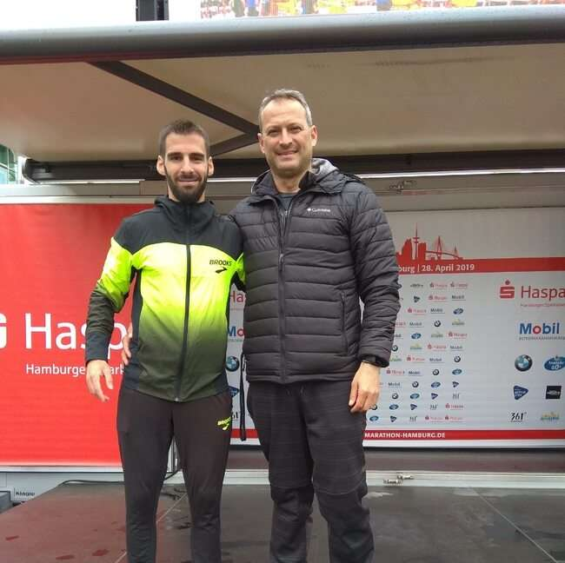
Γ’ Κύκλος Προετοιμασίας – 1^{ος} Μεσόκυκλος (4 εβδομάδες)
12 προπονήσεις/ εβδομάδα (5 διπλές προπονήσεις)
1 φορές ενδυνάμωση
2 φορές κομμάτια
“μικρά” κομμάτια (200m – 500m) [5-7 km/ προπόνηση]
“μεγάλα” κομμάτια (800m – 3000m) [9-12 km/ προπόνηση]
8 φορές συνεχόμενο (8-18 km)
1 Long Run (30-36 km)
22/10/2023 10km ΤΙΡΑΝΑ

Slide 20
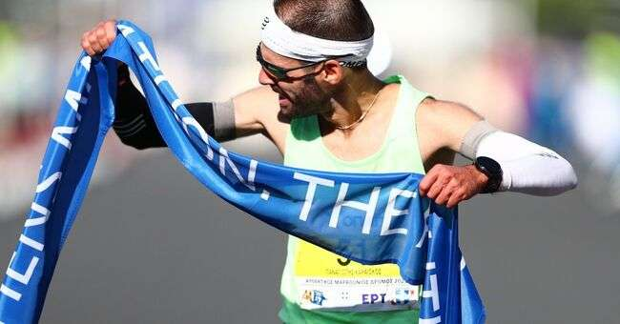
Γ’ Κύκλος Προετοιμασίας – 2^{ος} Μεσόκυκλος (3 εβδομάδες)
9-10 προπονήσεις/ εβδομάδα (2-3 διπλές προπονήσεις)
1-2 φορές ενδυνάμωση
2 φορές κομμάτια
“μικρά” κομμάτια (200m – 500m) [6~ km/ προπόνηση]
“μεγάλα” κομμάτια (1000m – 2000m) [~10 km/ προπόνηση]
5-7 φορές συνεχόμενο (5-16 km)
1 Long Run (21-28 km)
12/11/2023 ΑΓΩΝΑΣ-ΣΤΟΧΟΣ ΑΥΘΕΝΤΙΚΟΣ ΜΑΡΑΘΩΝΙΟΣ ΑΘΗΝΑΣ

Slide 21
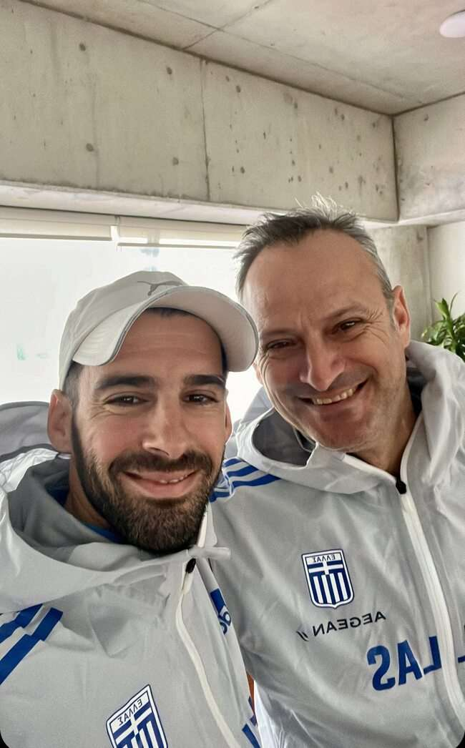
ΣΗΜΕΙΑ ΠΡΟΣΟΧΗΣ - ΣΥΜΒΟΥΛΕΣ
Όγκος χιλιομέτρων ανάλογα με το επίπεδο
Ένταση προπόνησης
Μορφές ενδυνάμωσης (ανηφόρες, λάστιχα, δρομικές, βάρη, κτλ)
Διατροφή
Τροφοδοσία στον αγώνα

Slide 22
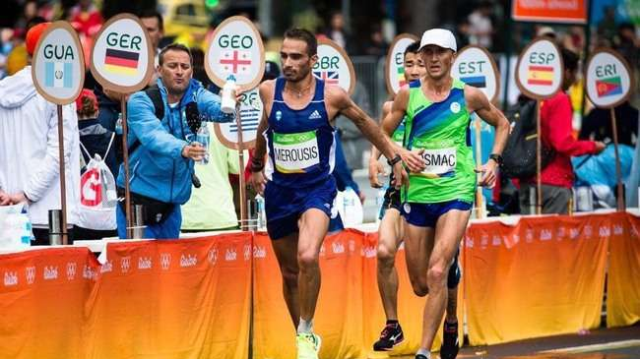
ΕΥΧΑΡΙΣΤΩ ΓΙΑ ΤΗΝ ΠΡΟΣΟΧΗ ΣΑΣ !!!

Slide 23
